Slide 1
Alapszövetek (összefoglaló)
Dr L. Kiss Anna
Anatómiai, Szövet és Fejlődéstani Intézet
Semmelweis Egyetm
Budapest
2019

Slide 2
Alapszövetek
Szövet: sejt csoportok, azonos
funkció,
morfológia
eredet (ektorerma, endoderma vagy mesoderma)
Alapszövetek:
hámszövet
kötő-és támasztó szövet
izomszövet
idegszövet

Slide 3
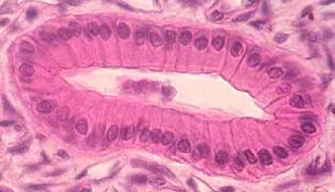
Hámszövet
sokszög alakú, szorosan kapcsolódó sejtek
kevés intercelluláris állomány - sejtkapcsoló struktúrák
- membrana basalis
funkció: izoláció, védelem DE transport: felszini hám
kétirányú transzport: szekréció (mirigyhám)
felszívás (felszívó hám)
érzékhám

Slide 4
Fedőhámok
Polarizált sejtek
apical
lateral
basal

Slide 5
Apikális felszín
glykocalyx
microvillusok (kefeszegély)
stereocilium
cilia, flagellum
Funkción:
védelem (mechanikai, biologiai)
diffúziós barrier
absorpció,
mozgás
szekréció (exocytosis)
transcytosis

Slide 6
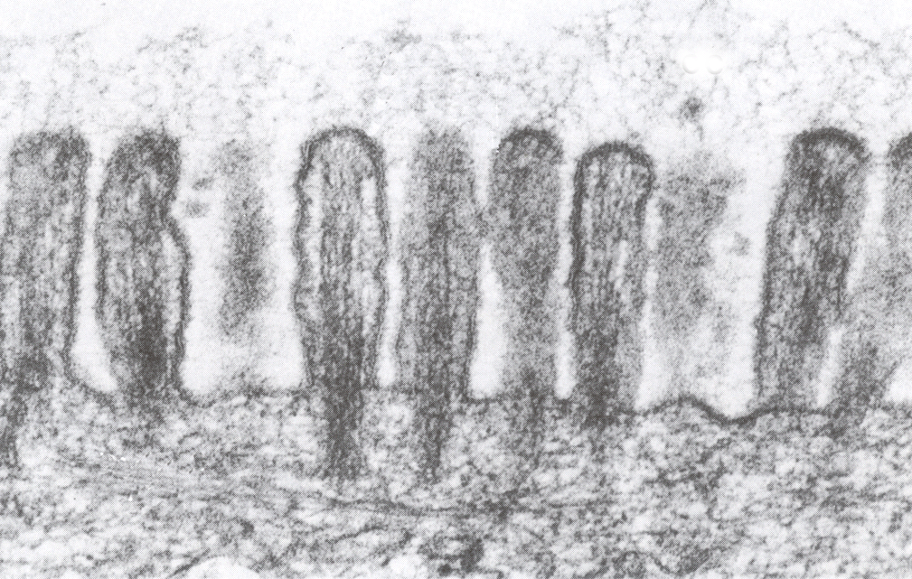
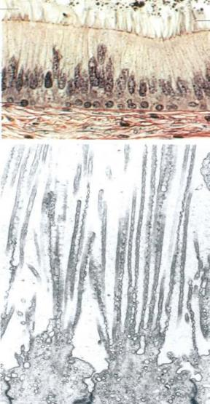
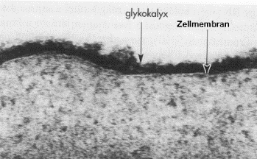
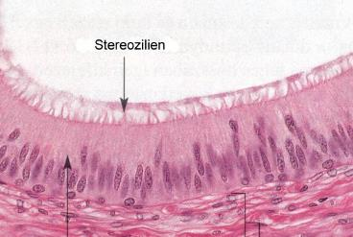
Microfilamentumok
stereociliumok
Funkció
cell-cell felismerés
(MHC, vércsoportok)
enzim-funkció (vékonybélben: enterocytes)

Slide 7
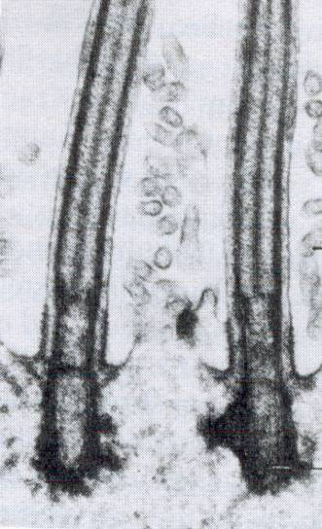
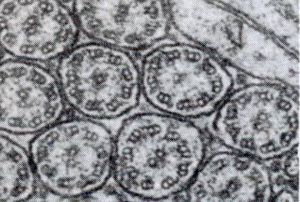
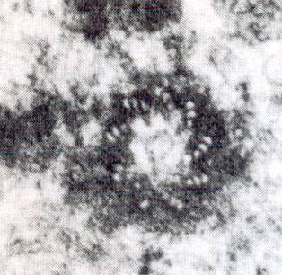
Cilia (9x2 +2) és bazális test (9x3)

Slide 8
Lateralis felszín: sejtkapcsoló struktúrák
Mechanikai:
macula adherens (desmosoma)
zonula adherens
hemidesmosoma
Diffúziós barrierek
zonula occludens (tight junction)
Communikációs kapcsolatok
nexus (gap junction)
Tartós kapcsolat a sejtek között ill a sejtek és az ECM között Szerkezet: adhesion molecules, adaptor proteins, cytoskeleton

Slide 9
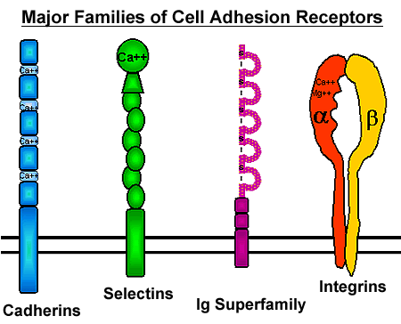
Sejt adhesion molekulák
Ca²⁺-dependent:
cadherins
selectins
integrins
Ca²⁺-independent:
IgG-like- CAMs (immunoglobulin superfamily)

Slide 10
Bazális felszín
Bazális membrán (light microscope)
Lamina basalis:
Type IV-collagen + adhéziós molekulák
Glycoproteinek (laminin, fibronectin) + proteoglycanok
Lamina rara externa (lamina lucida)
Lamina densa
Lamina rara interna
Lamina fibroreticularis:
Type III-collagen

Slide 11
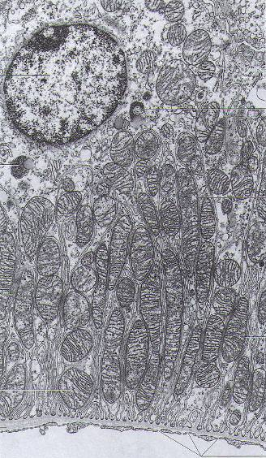
Bazális csikolat
membrane invagináció+mitochondria

Slide 12
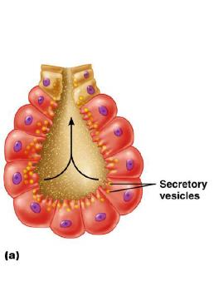
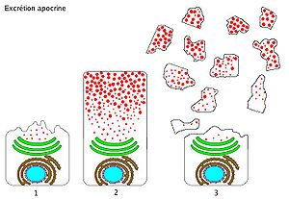
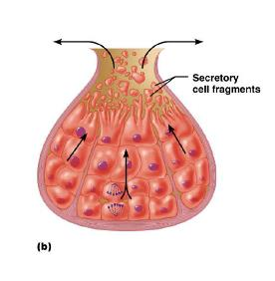
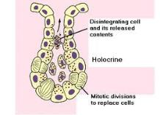
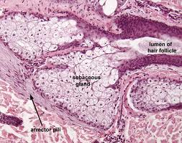
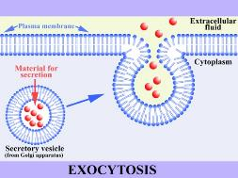

Slide 13
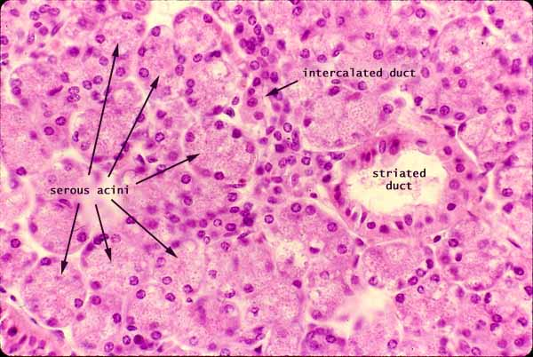
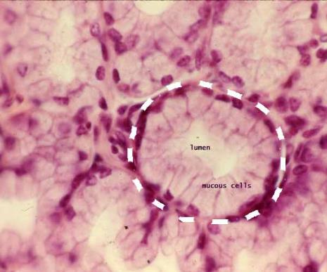
Exocrine mirigyek
a.) serosus: protein
Erős bazofilia
b.) mucinózus mirigy: szénhidrát
fejlett rER
fejlett Golgi apparatus

Slide 14
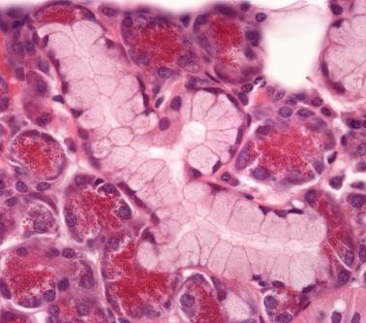
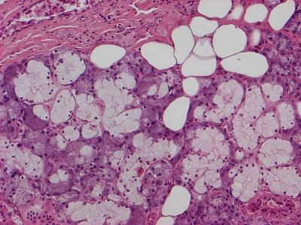
Exocrin mirigyek
c.) kevert
Gianuzzi félhold

Slide 15
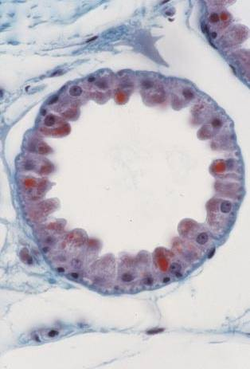
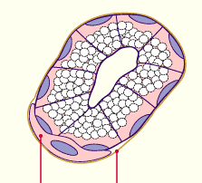
Myoepithelialis sejtek
Myoepithel cell
Basement membrane
Myoepithel cell

Slide 16
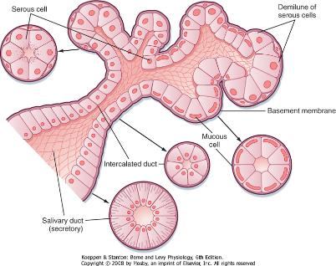
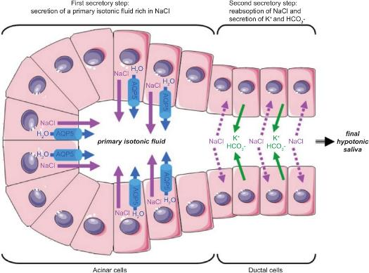
Ductus salivaris

Slide 17
Kötőszövet
Sejtek Extracellularis matrix
fix
mobil
rostok
alapállomány
fibrocyte
reticulum sejt
adipocyte
melanocyte
mesoblast
macrophag
hízósejt
plasma cell
granulocyta
(neutrophil,
eosinophil)
proteoglycanok
glycosaminoglycanok
adhéziós
glycoproteinek
kollagen
elasticus
reticularis
fibrillin
hyaluronic acid
chondroitin sulphate
heaparan sulphate
keratan sulphate
dermatan sulphate
fibronektin
laminin
tenascin
enactin
trombospondin

Slide 18
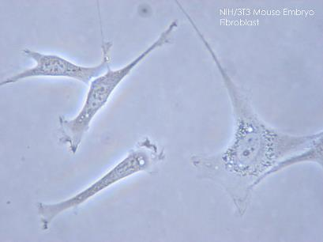
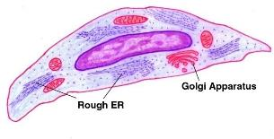
Kötőszöveto rostok
kollagen rostok:
elasztikus rostok:
retikuláris rostok
fibrillin

Slide 19
Proteoglycan
GAG oldalláncok
HA-kötő régió
Core protein
hyaluronsav
link protein

Slide 20
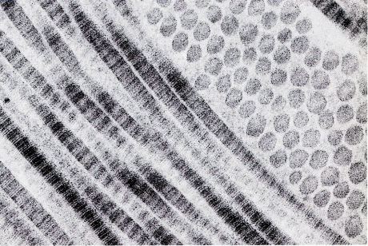
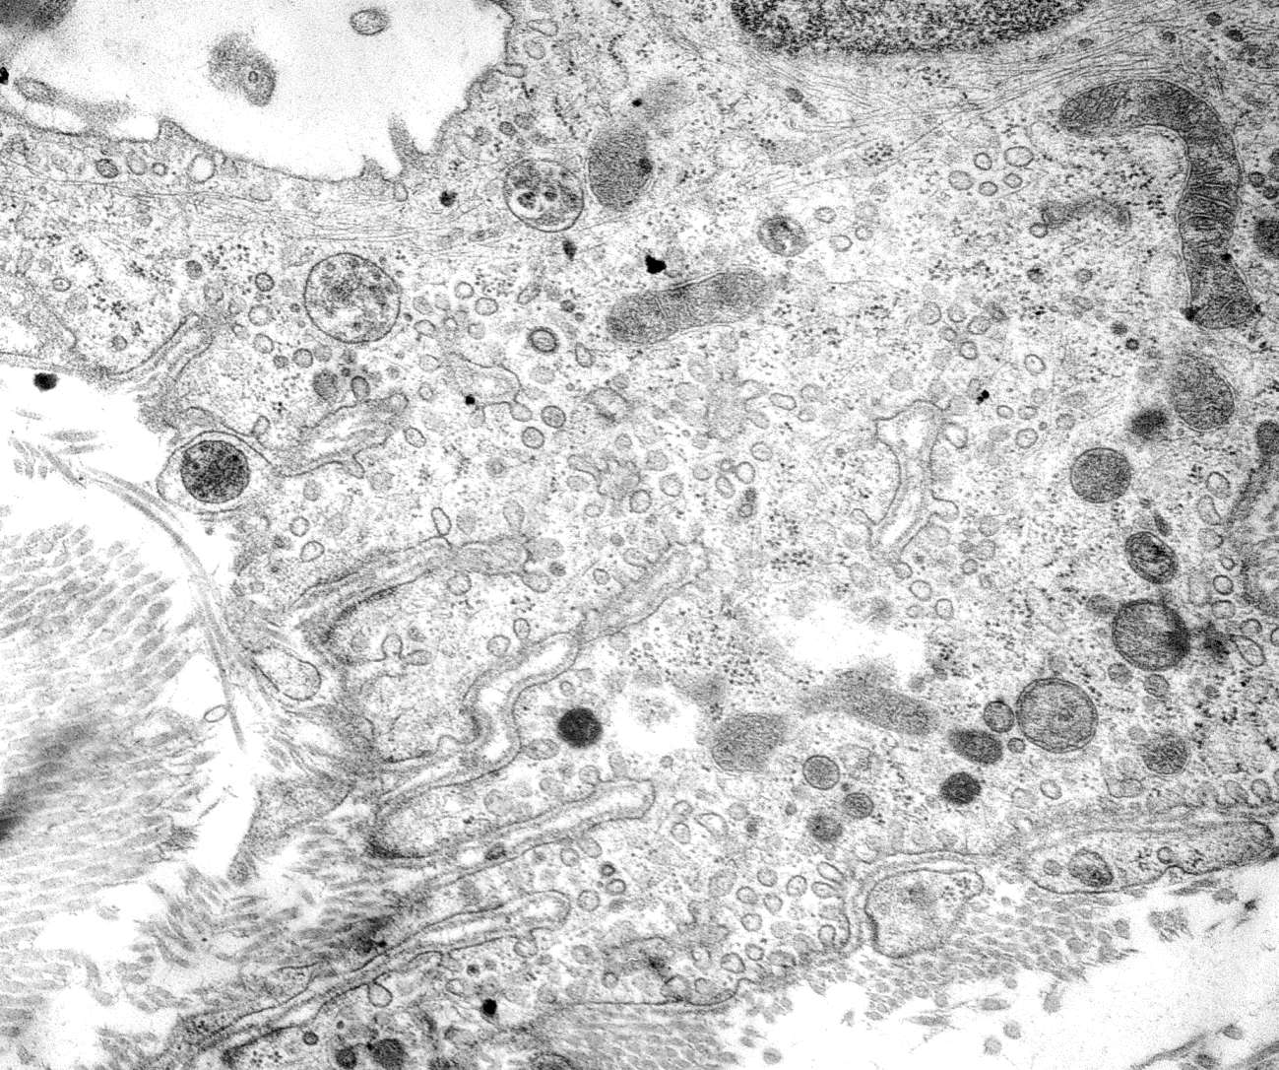
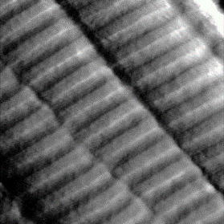
CSAK EM!!!

Slide 21
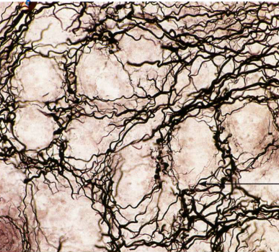
Retikuláris rostok
rendkívül vékonyak: d:0.5-2µm
kiterjedt hálózatot képeznek bizonyos szervekben (l. nyirokcsomó)
nagy mennyiségű glycoprotein kapcsolódik a rostokhoz
collagen TypeIII

Slide 22
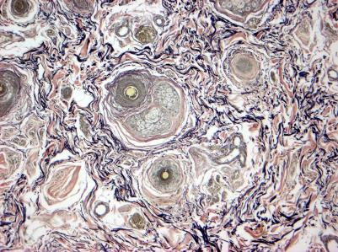
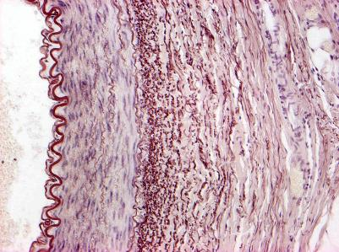
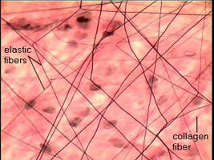
Rugalmas rostok
Verhoff
orcein
rezorcin-fuchsin

Slide 23
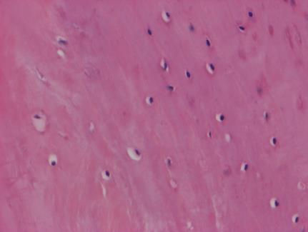
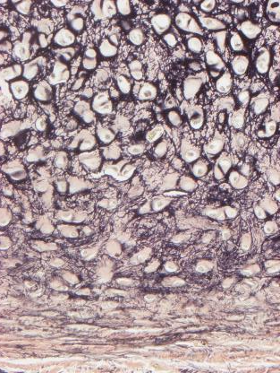
Porcszövet

Slide 24
Csontszövet
Sejtek: osteoblastok, osteocyták, osteoclastok
Extracelluláris matrix:
rostok
alapállomány (Ca²⁺ sók)

Slide 25
kollagén rostok
osteon

Slide 26
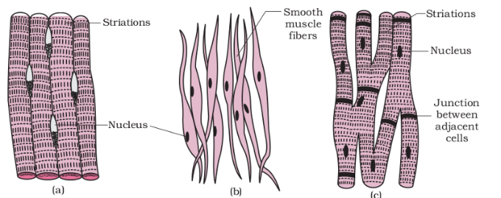
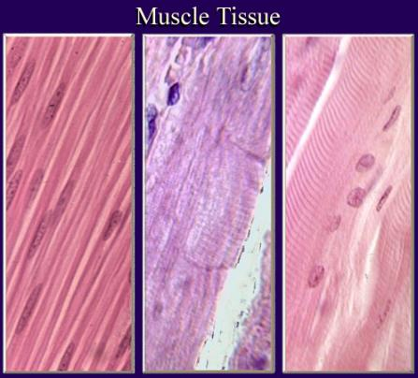
izomszövet

Slide 27
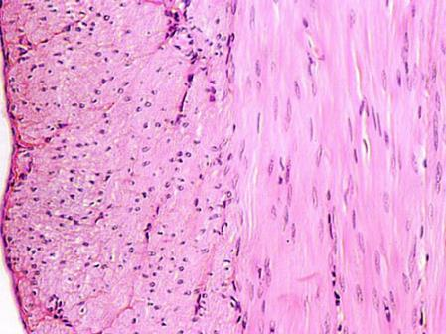
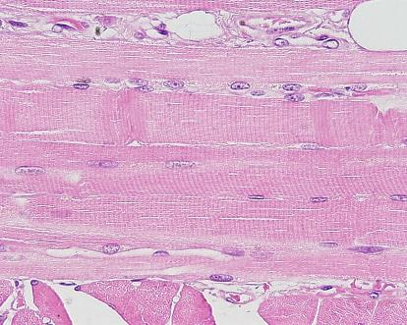
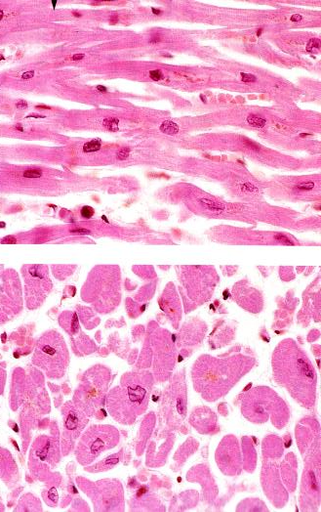
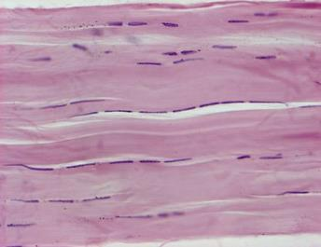
!!!!!!!

Slide 28
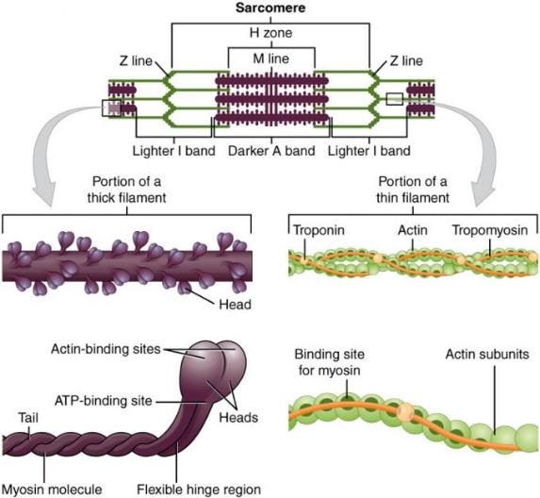
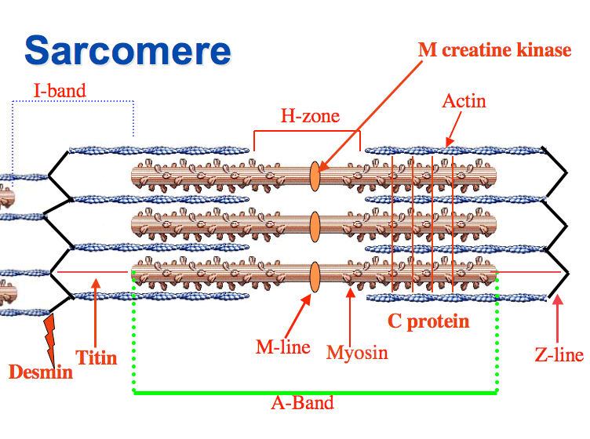
Sarcomer

Slide 29
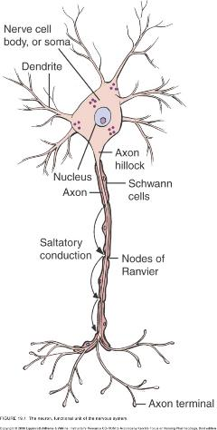
Idegszövet
Neurons:
unipolar
bipolar
pseudounipolar
multipolar

Slide 30
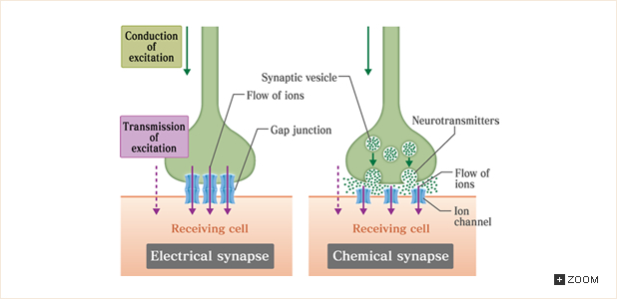
Szinapszisok

Slide 31
Glia sejtek

Slide 32
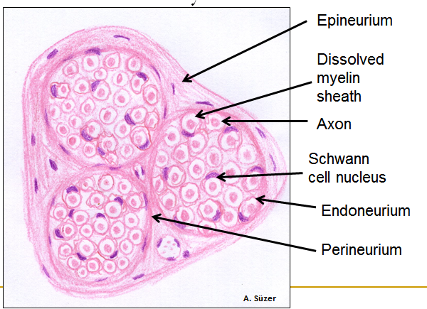
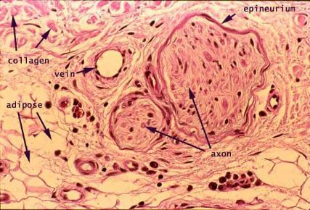
Idegszövet

Slide 33
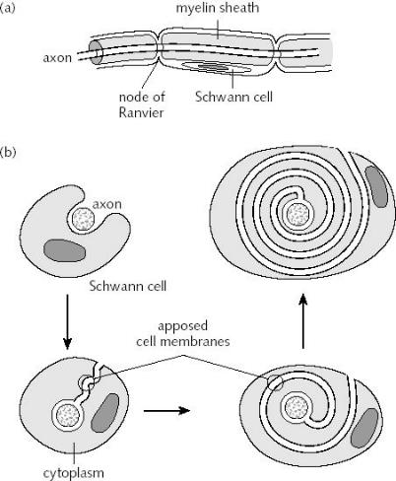
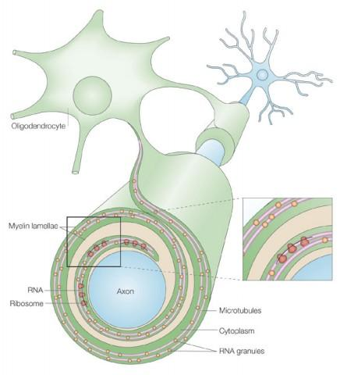
Myelin hüvely

Slide 34
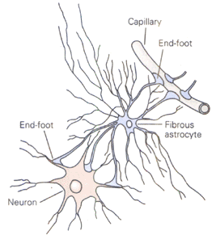
Glia sejtek: astrocyták
astrocytes

Slide 35
Az erek szöveti szerkezete
3 réteg:
t. intima: endothel+subendothelialis ksz
t. media: sima izom + elastikus rostok
t. adventitia: lazarostos kötőszövet
membrana elastica int. (arteriolákig)
membrana elastica ext.

Slide 36
Az erek szöveti szerkezete

Slide 37
Az erek szöveti szerkezete
t. intima
t. media
t. adventitia

Slide 39
Az erek szöveti szerkezete
precapillaris arteriola

Slide 40
A kapillárisok szerkezete
1.) Endothel: tight junction (zonula occludens)
caveolák
2.) Lamina (membrana) basalis)40-60nm
rácsrost hálózat (szilárdság, támasztás)
3.) Pericyták: membrana basális-ba ágyazottan

Slide 41
caveolae

Slide 42
A kapillárisok szerkezete
folytonos kapillárisok
fenestrált kapillárisok

Slide 43
A kapillárisok szerkezete
fenestrált kapillárisok
folytonos kapillárisok
discontinuous kapillárisok
kerek pórusok, diaphragmával, nem egyenletes eloszlásban csoportokat alkotva
sinusoidok fala
tágas hézagok
macrophag-jellegű sejtek telepednek le a hézagokban
intenzív folyadék áramlás

Slide 44
diaphragma: sugár irányban rendezett 8 filamentum
makromolekuláris szűrő

Slide 45
Speciális értípus: magas endothelű venula (HEV)
A nyirokszervek többségében; a felszín molekuláris összetétele jelzi limfociták számára a kivándorlási „kaput”

Slide 46
oxigéndús szövetnedv
nyirokkapilláris
artéria: nagy nyomású, oxigéndús vér
szövetnedv felesleg bomlástermékekkel
szövetnedv bomlástermékekkel
véna: kis nyomású, széndioxidban dús vér
nyirok
nagy nyirokerek
nyirokcsomó

Slide 47
A nyirokerek szerkezete
vakon kezdődő, nagyon vékony falú erek
sok billentyű
közbeiktatott nyirokcsomók-”szűrő” funkció
kis rések az endothel sejtek között, a nagy részecskékre is permeabilis

Slide 48
A nyirokerek szerkezete
nyirok kapillárisok
nagyobb, gyűjtő nyirokerek

Slide 49
Lymphoedema
elzáródás szintje
billentyű tágulat, elégtelen működés
ellentétes irányú nyirokáramlás
lymphoedema

Slide 50
Lymphoedema

Slide 51
Felhasznált irodalom
Kirszenbaum, A.L. : Histology and Cell Biology: An introduction to pathology
Ross, M.H.: Histology
Röhlich: Szövettan

